Slide 1
Pós graduação – AI Scientist
Análise Preditiva de NPS: Transformando Dados Operacionais em Inteligência

Slide 2
Case NPS
Atualmente, o NPS é coletado apenas após o encerramento da jornada de compra, o que limita a capacidade da empresa de antecipar problemas, priorizar ações corretivas e atuar de forma preventiva.
• Percepções : Processos idênticos gerando resultados de satisfação opostos (Entre Detratores, Neutros e Promotores).
• Monitoramento Tardio: Medimos a satisfação apenas no fim do ciclo, o que nos torna puramente reativos.
• Dano Consolidado: O feedback de baixa pontuação chega quando a experiência negativa já é irreversível.
Com isso, nosso objetivo se volta para transformar dados operacionais em inteligência preditiva. O foco não é apenas medir o NPS, mas sim antecipar a insatisfação.

Slide 3
O que buscamos responder?
Após a análise, encontramos a visão de que a empresa está em um ponto de reatividade. Para mudar isso, guiamos nossa pesquisa através da seguinte pergunta:
"Quais alavancas operacionais (como logística e atendimento) realmente definem a satisfação do cliente, e como podemos identificá-las antes da coleta do NPS?"

Slide 4
O que os dados nos contam?
Ao analisar a base histórica, um fator determinante foi identificado: o impacto direto dos dias de atraso na experiência do cliente.
• Perfil do Detrator: A análise revela que o grupo de "Detratores" concentra-se em pedidos com atrasos significativos. A mediana e a dispersão (variação) dos atrasos são nitidamente superiores neste grupo.
• Excelência do Promotor: Em contrapartida, os "Promotores" apresentam uma taxa de atraso praticamente nula, com entregas concentradas entre 0 e 1 dia de atraso.
• O Ponto de Ruptura: Os dados mostram que o cliente tolera pequenos atritos, mas o atraso logístico recorrente destrói a percepção de valor, invalidando investimentos em marketing ou concessão de descontos.
Observa-se um ponto de ruptura claro na experiência do cliente a partir de aproximadamente 3 dias de atraso na entrega.
Enquanto atrasos de até 2 dias ainda mantêm um NPS relativamente estável, a partir desse ponto há uma queda acentuada na satisfação, indicando que atrasos mais longos impactam significativamente a percepção do cliente.

Slide 5
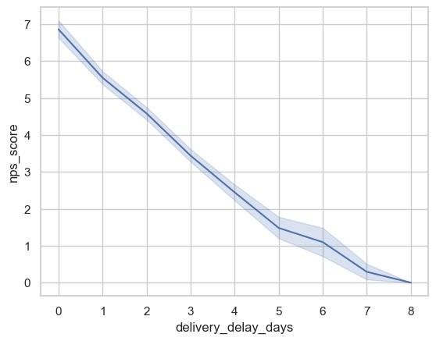
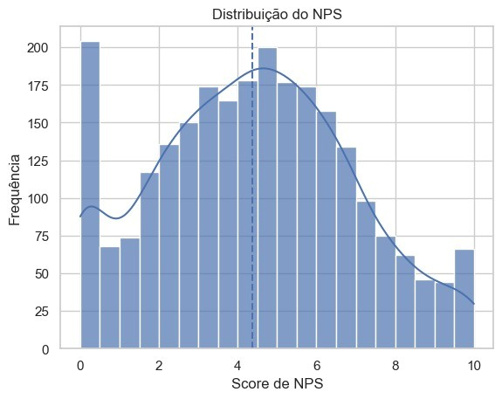


Distribuição NPS

Slide 6
Os principais Motores da Satisfação
Além do atraso logístico, estas são as engrenagens fundamentais que definem a nota do cliente:
Fatores de Atrito (Reduzem o NPS)
• Dias de Atraso na Entrega: O maior detrator. Cada dia adicional reduz drasticamente a probabilidade de recomendação.
• Reincidência no Atendimento: Clientes que precisam acionar o SAC múltiplas vezes apresentam uma forte tendência à detração.
• Falhas na Entrega: Múltiplas tentativas frustradas geram ansiedade e frustração no consumidor.
Fatores de Lealdade (Elevam o NPS)
• Resolução Ágil: Quando surge um problema, resolvê-lo em menos de 24h é capaz de recuperar a confiança do cliente.
• Previsibilidade: Cumprir o prazo prometido (mesmo que longo) é mais valioso do que prometer rapidez e atrasar.

Slide 7
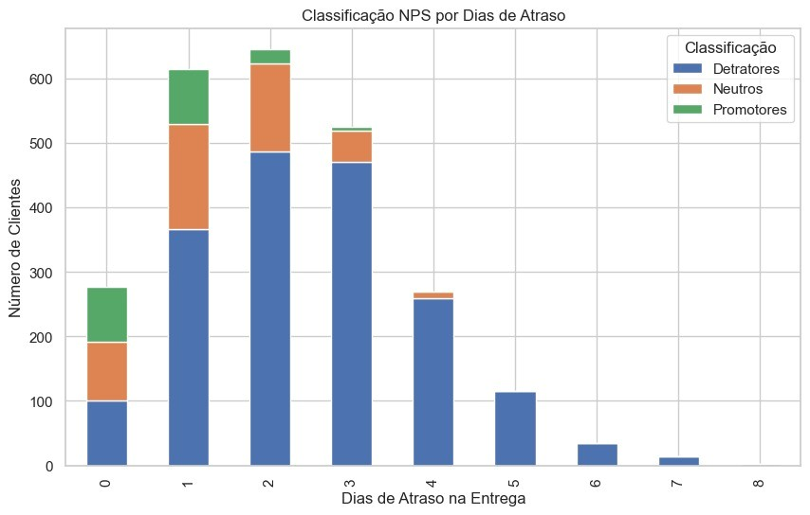
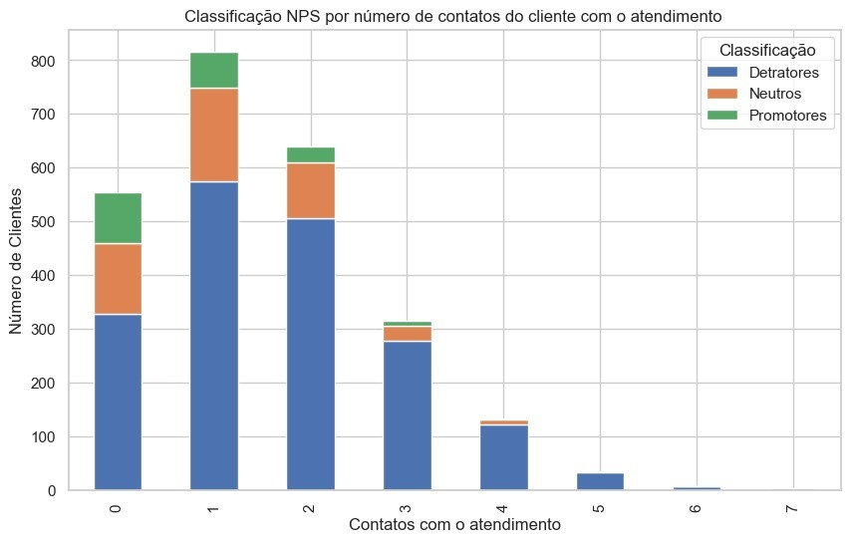
Classificação NPS
NPS alto: entrega no prazo, sem problemas, experiência simples | NPS baixo: atraso, reclamação e demora na resolução O cliente até tolera pequenos erros, mas não tolera fricção acumulada na experiência

Slide 8
Recomendações Práticas
Podemos mudar nossas estratégias a partir de três frentes:
• Logística Preventiva (Torre de Controle): Implementação de alertas automatizados para pedidos com risco de atraso. O objetivo é a comunicação proativa: informar o cliente antes que ele precise nos acionar.
• Fast-Track no Atendimento: Priorização automática (fila expressa) no SAC para clientes com pedidos já atrasados. Reduzir o tempo de resposta é fundamental para mitigar danos ao NPS.
• Ajuste de Promessa (SLA): Ajustar os prazos no site para ser mais conservador em regiões com histórico crítico de atrasos, garantindo expectativas realistas.

Slide 9
Limitações e Cuidados
Para garantir decisões seguras, devemos considerar as fronteiras desta análise:
• NPS como Recorte Temporal: O indicador reflete o sentimento de um momento específico. Para entender a jornada completa, é necessário analisar o relacionamento do cliente a longo prazo.
• Variáveis Externas (Produto): Nossa base foca em logística e operação. Fatores como defeitos de fábrica ou fragilidade do produto podem gerar detratores mesmo com uma entrega perfeita.
• Precisão de Entrega e Pedido: Otimizar o tempo de entrega é crucial, mas não resolve problemas de qualidade. Entregar o produto errado com rapidez continua resultando em uma experiência negativa.

